Slide 1

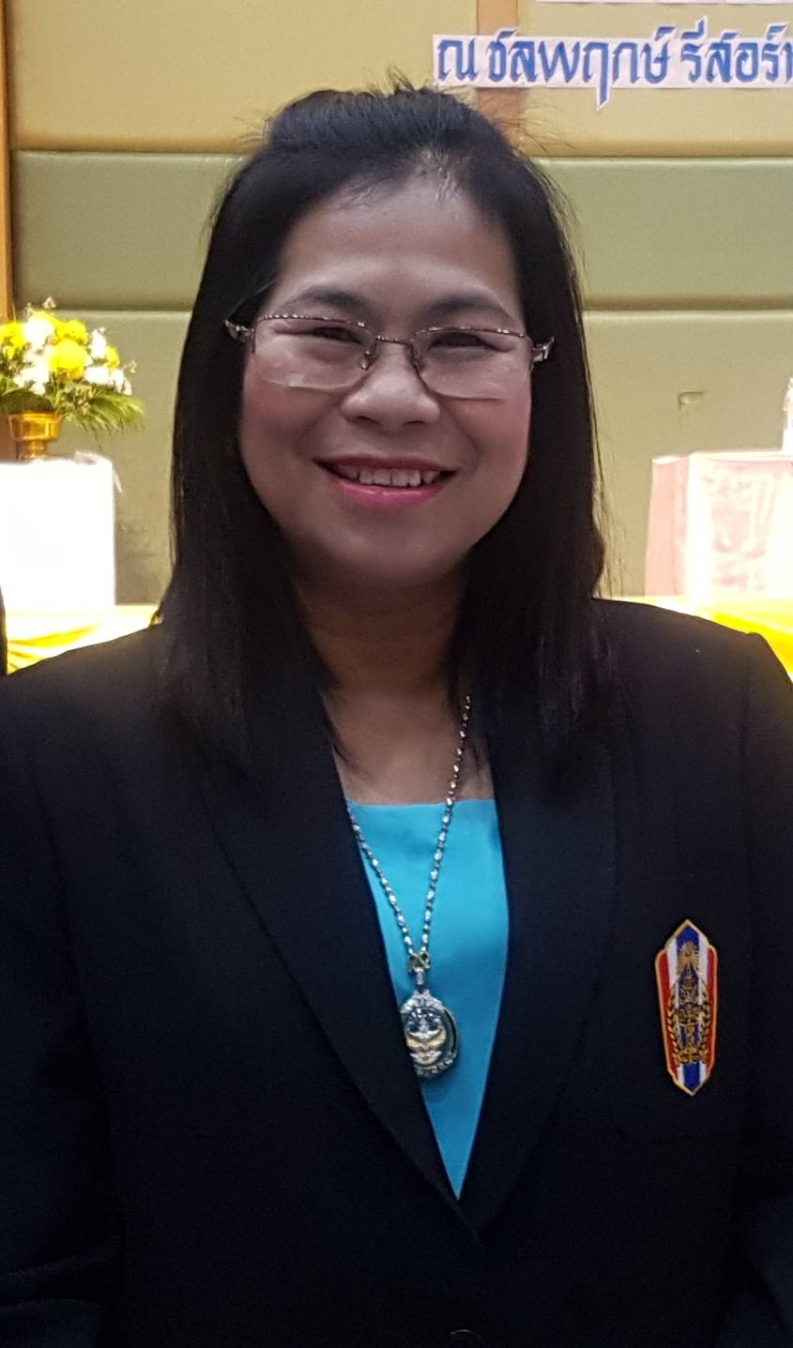

หลักเกณฑ์กระทรวงการคลังว่าด้วยมาตรฐาน
และหลักเกณฑ์ปฏิบัติการควบคุมภายใน
สำหรับหน่วยงานของรัฐ พ.ศ. 2561
นางสาววรกมล อยู่นาค
(นักวิชาการตรวจสอบภายในเชี่ยวชาญ)
ผู้อำนวยการกลุ่มตรวจสอบภายใน
สำนักงานปลัดกระทรวงสาธารณสุข
บธ.บ. (บัญชี) , บธ.ม. (Management), CGIA,CPIAT

Slide 2

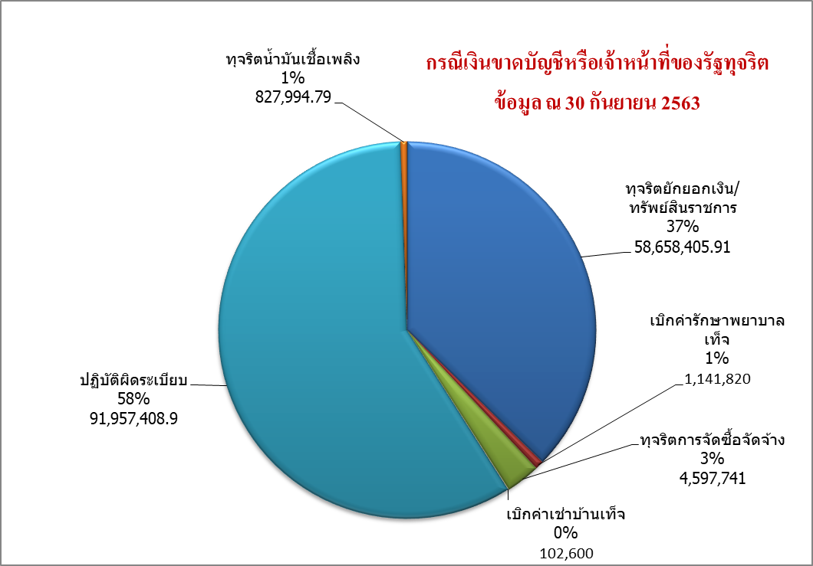


Slide 3


HA
ITA
Internal
Control
2P
Safety
นโยบาย
ISO
PMQA
Risk Management
Internal Audit
PDCA

Slide 4


กฎหมายที่เกี่ยวข้อง
พระราชบัญญัติวินัยการเงินการคลังของรัฐ พ.ศ. ๒๕๖๑
มาตรา ๗๙ บัญญัติให้หน่วยงานของรัฐจัดให้มีการตรวจสอบภายใน การควบคุมภายใน
และการบริหารจัดการความเสี่ยง โดยให้ถือปฏิบัติตามมาตรฐานและหลักเกณฑ์
ที่กระทรวงการคลังกำหนด
หลักเกณฑ์กระทรวงการคลังว่าด้วยมาตรฐานและหลักเกณฑ์
ปฏิบัติการตรวจสอบภายใน
สำหรับหน่วยงานของรัฐ พ.ศ. ๒๕๖๑
หลักเกณฑ์กระทรวงการคลังว่าด้วยมาตรฐานและหลักเกณฑ์
ปฏิบัติการควบคุมภายใน
สำหรับหน่วยงานของรัฐ พ.ศ. 2561
หลักเกณฑ์กระทรวงการคลังว่าด้วย
มาตรฐานและหลักเกณฑ์
ปฏิบัติการบริหารจัดการความเสี่ยง
สำหรับหน่วยงานของรัฐ พ.ศ. 2562
หน่วยงานของรัฐ มีเจตนาหรือปล่อยละเลยในการปฏิบัติตามมาตรฐานหรือหลักเกณฑ์ปฏิบัติ โดยไม่มีเหตุอันควรให้กระทรวงการคลัง
พิจารณาความเหมาะสมในการเสนอความเห็นเกี่ยวกับพฤติการณ์ของหน่วยงานของรัฐ ให้ผู้ที่เกี่ยวข้องดำเนินการตามอำนาจและหน้าที่

Slide 5
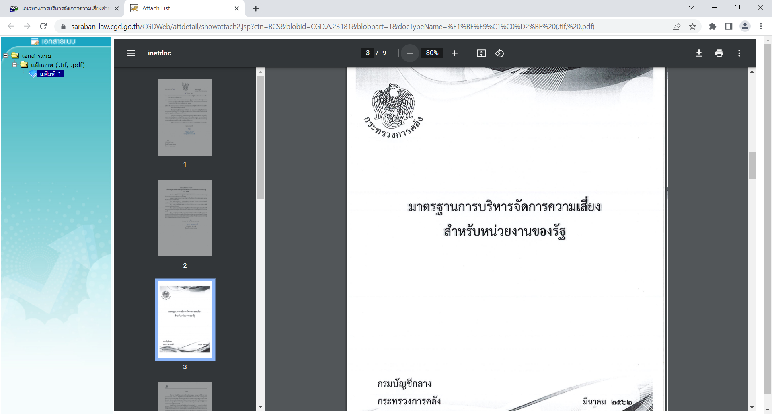
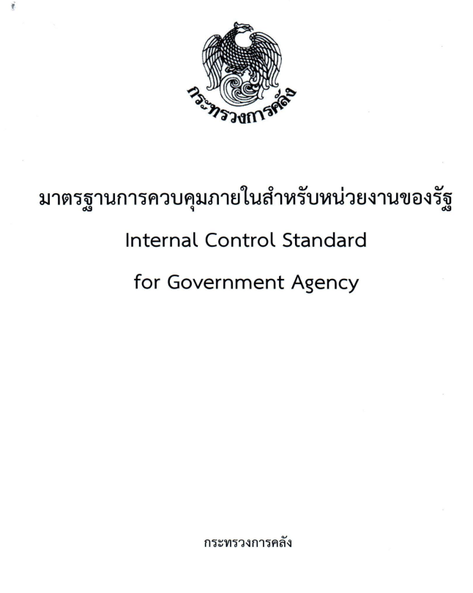


Slide 6
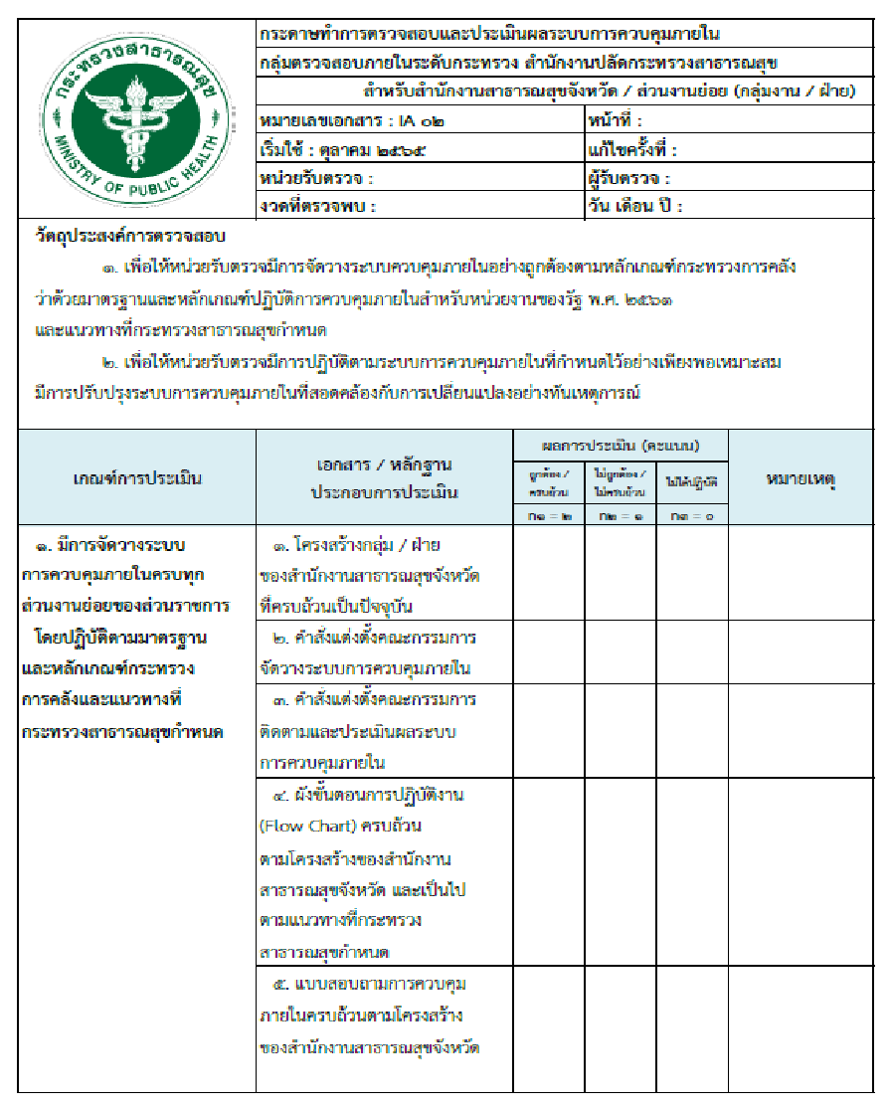
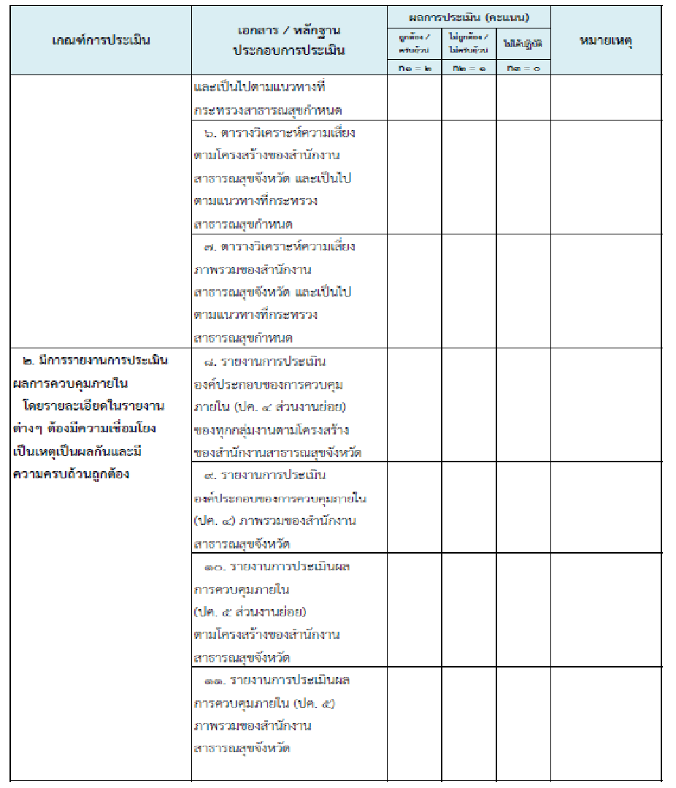

Slide 7
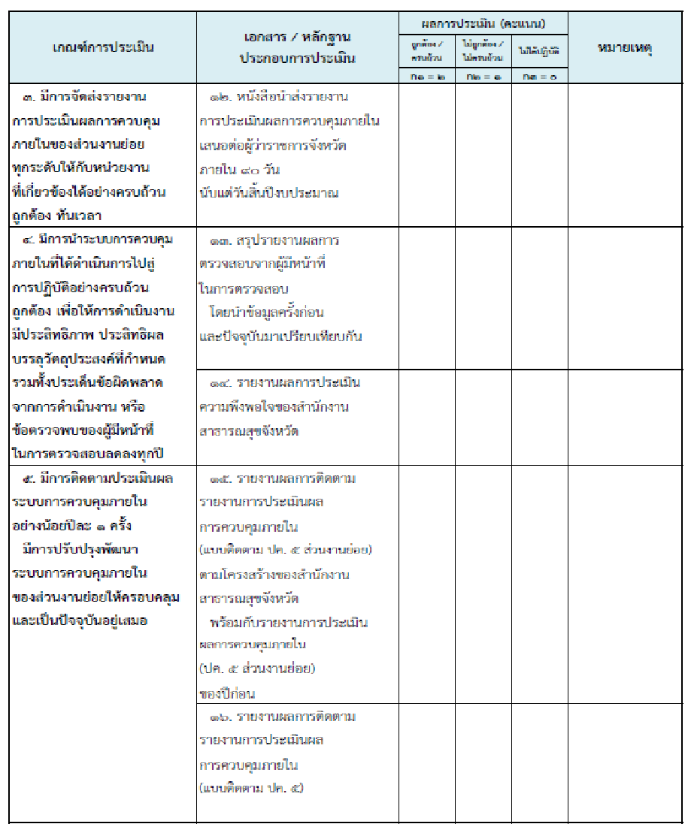
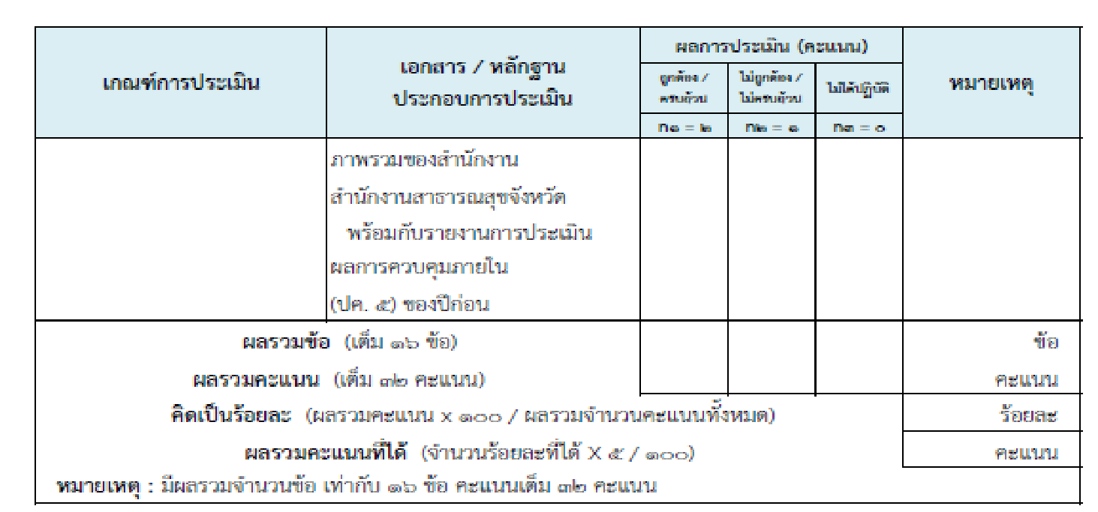
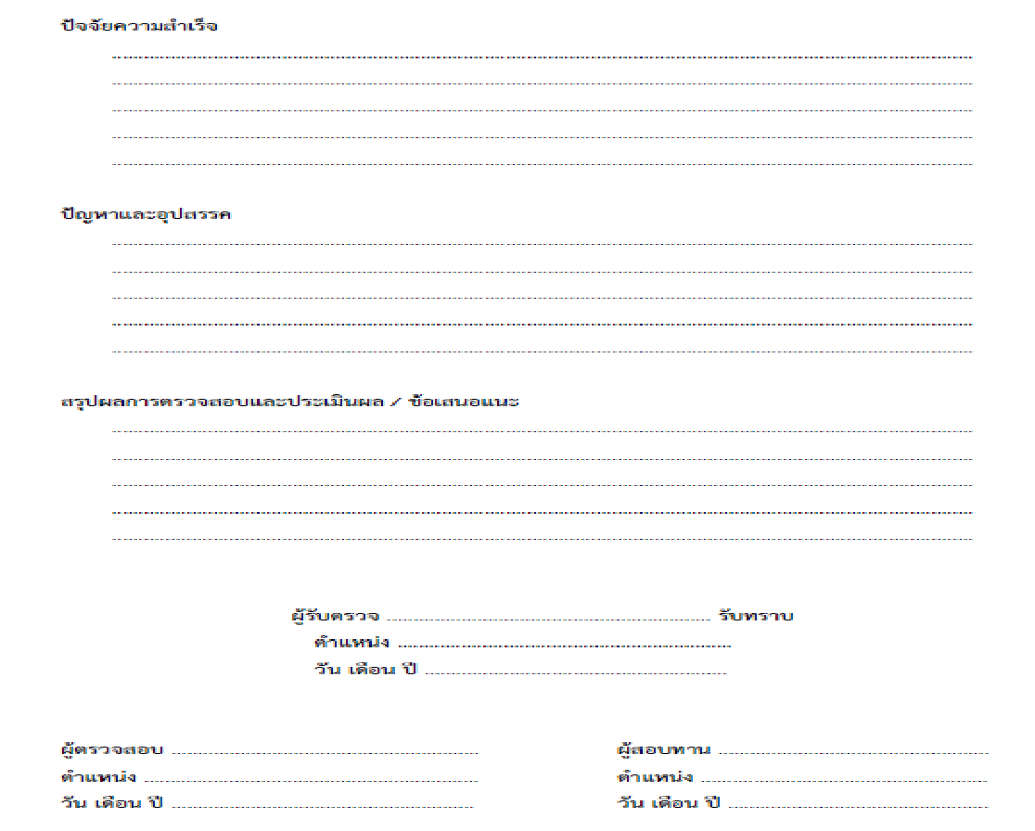

Slide 8
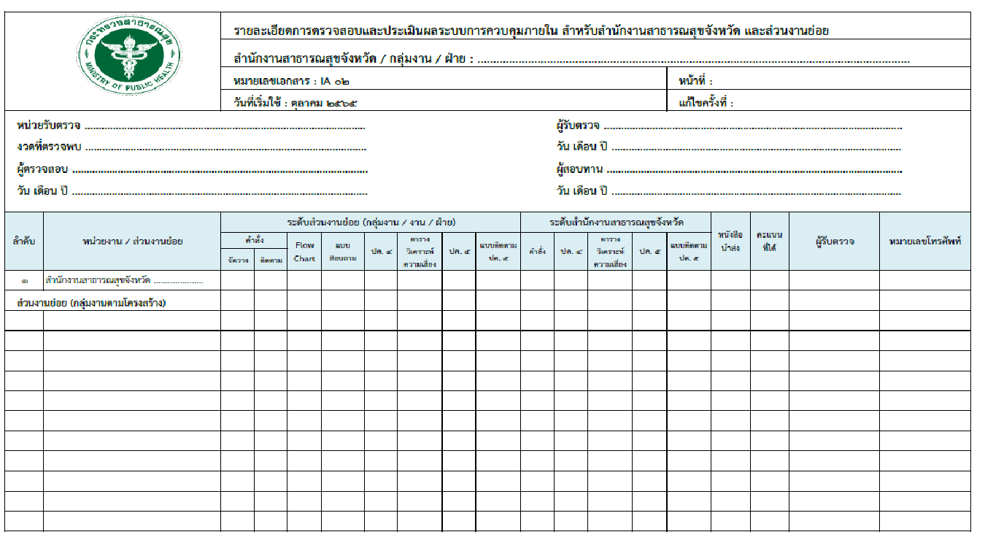

Slide 9
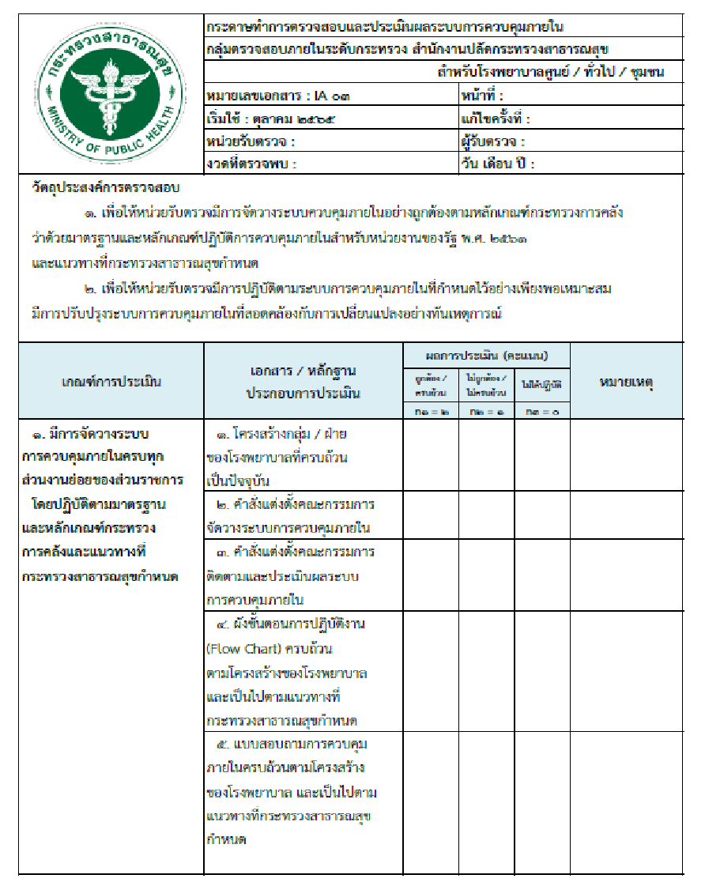
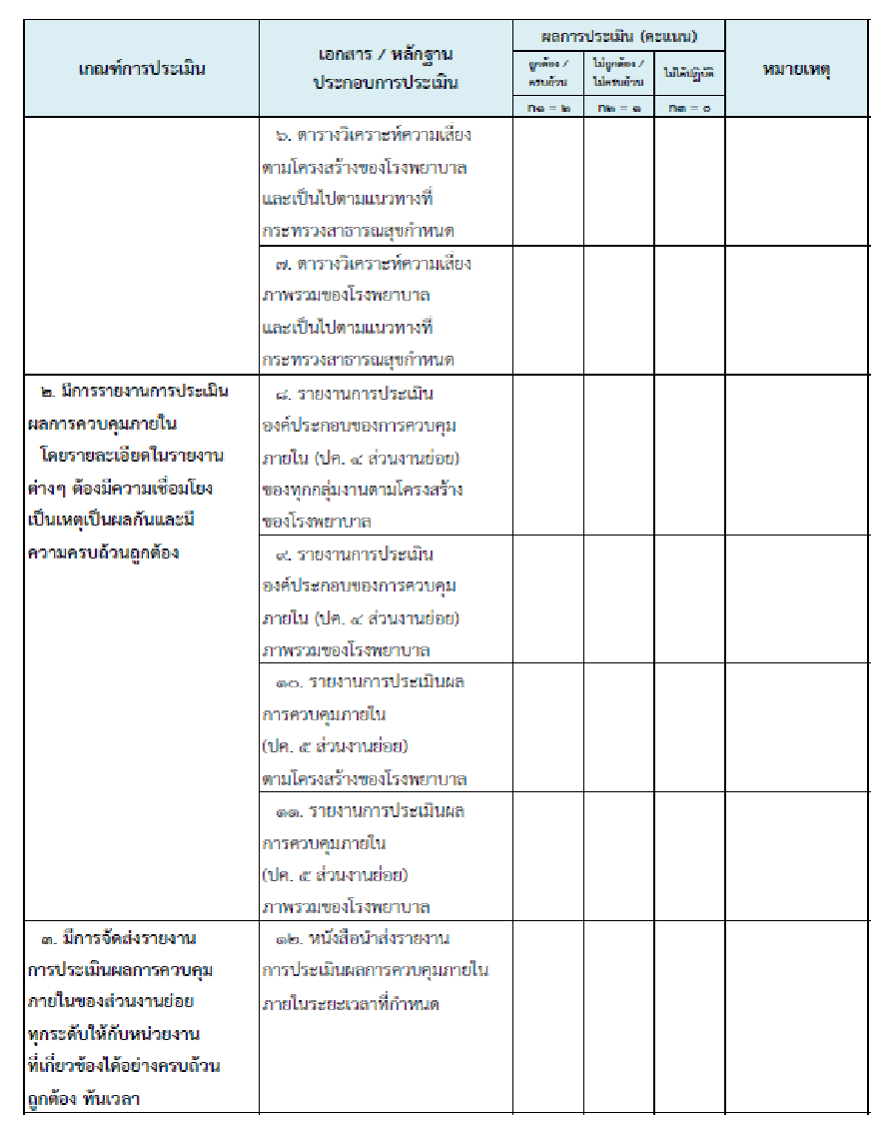

Slide 10
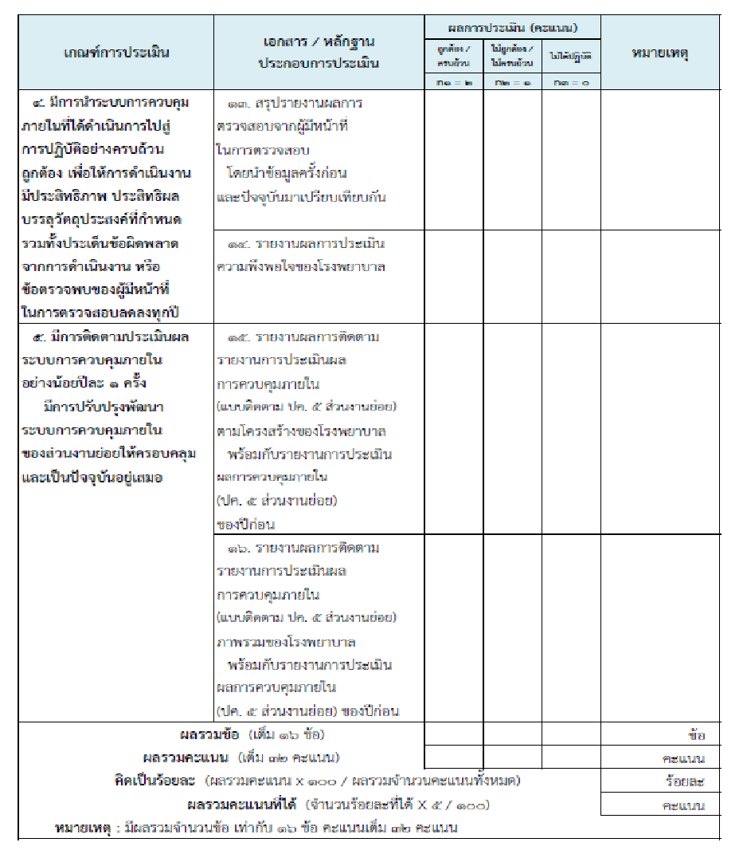
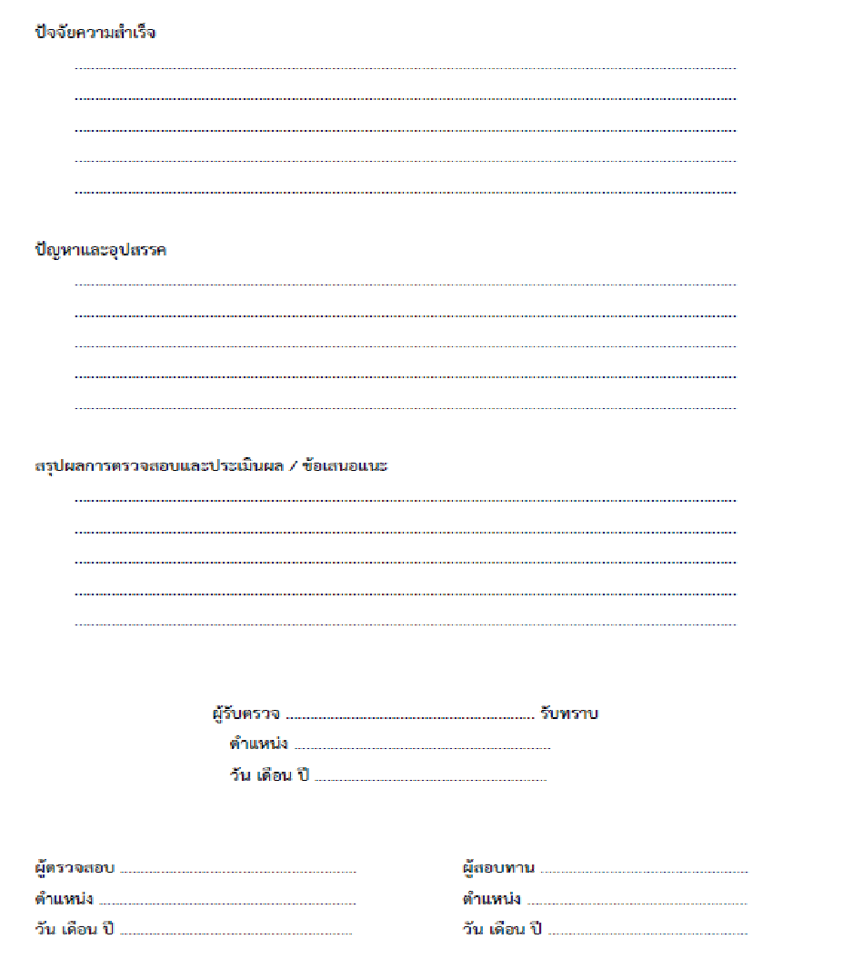

Slide 11
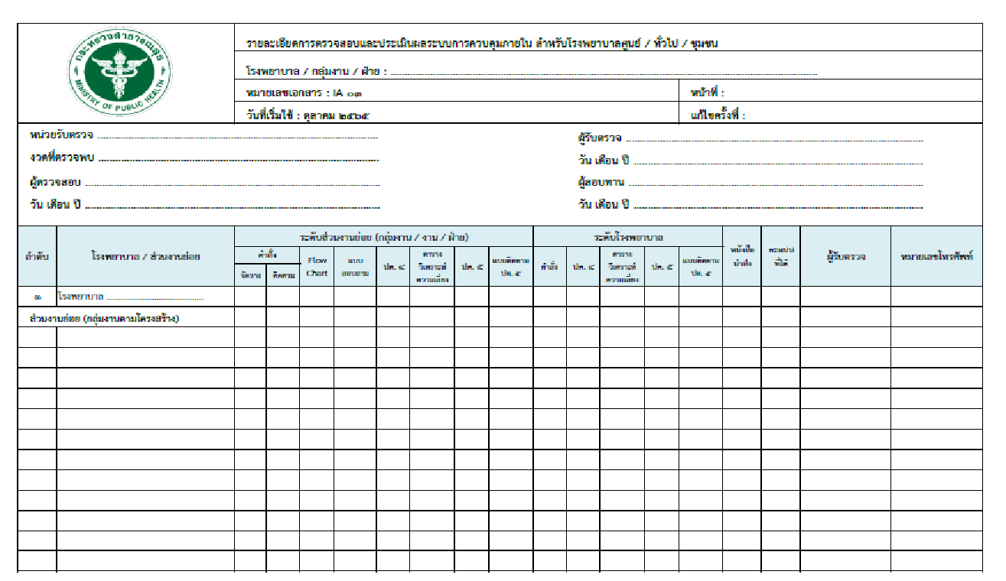

Slide 12




Slide 13
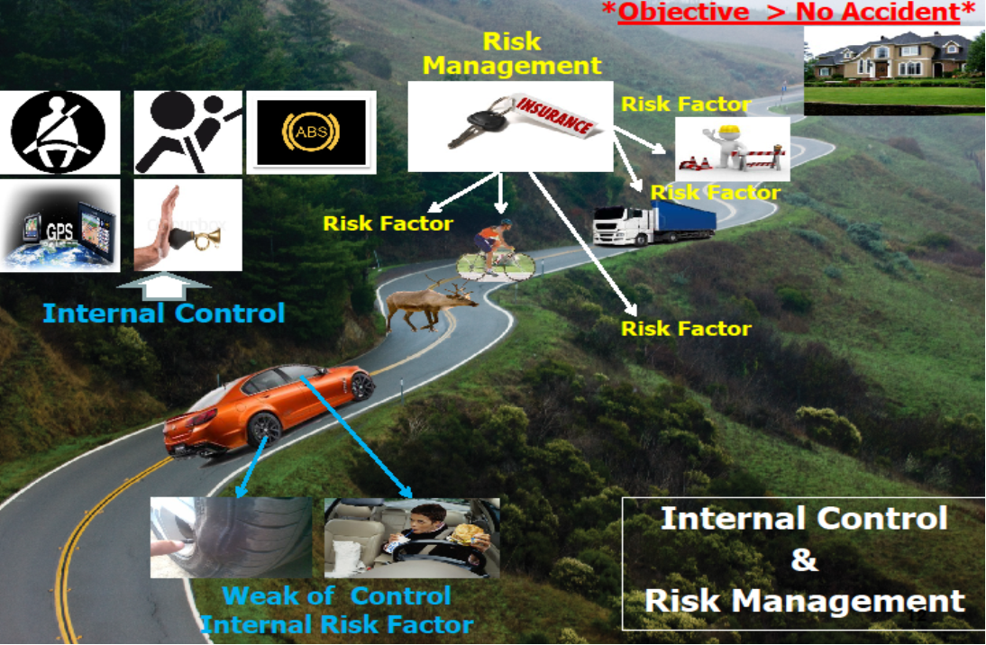

Slide 14





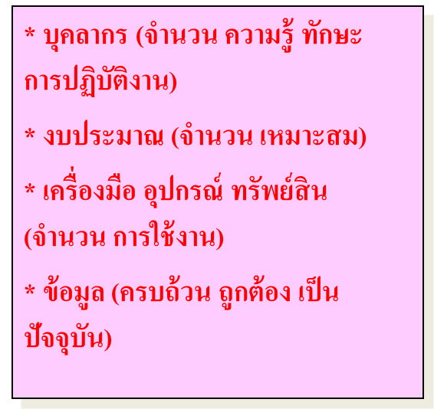
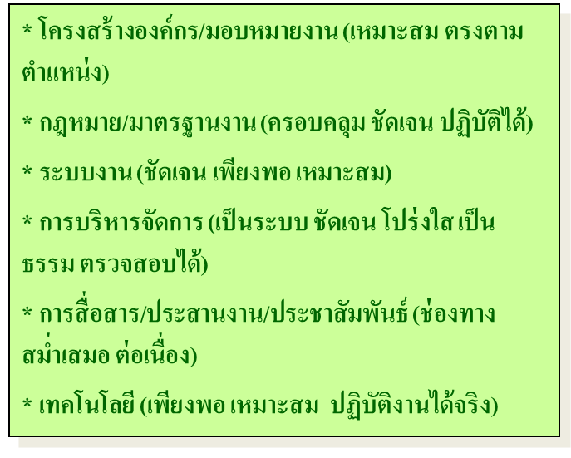
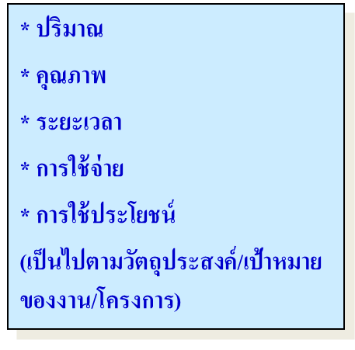
การควบคุม
Input
Process
Output
ประสิทธิภาพ / ประสิทธิผล / คุ้มค่า
การวางระบบและประเมินผลการควบคุมภายใน

Slide 15


การควบคุมภายในความสำคัญอย่างไร
สร้างภูมิคุ้มกัน ในแก่หน่วยงาน
ส่งผลต่อการประเมินคุณภาพการดำเนินงานขององค์กร
มาตรการในการตรวจสอบความถูกต้องและเชื่อถือได้ของข้อมูล

Slide 16
แนวคิดของการควบคุมภายในที่สำคัญ
เป็นกลไกที่จะทำให้หน่วยงานของรัฐบรรลุวัตถุประสงค์การควบคุมภายในด้านใด
ด้านหนึ่ง หรือหลายด้าน ได้แก่ ด้านการดำเนินงาน ด้านการรายงาน และด้านการปฏิบัติตามกฎหมาย ระเบียบ และข้อบังคับ
เป็นส่วนประกอบที่แทรกอยู่ในการปฏิบัติงานตามปกติของหน่วยงานของรัฐ ต้องกระทำอย่างเป็นขั้นตอนและต่อเนื่อง มิใช่เป็นผลสุดท้ายของการกระทำ
เกิดขึ้นได้โดยบุคลากรของหน่วยงานของรัฐ โดยผู้กำกับดูแล ฝ่ายบริหาร ผู้ปฏิบัติงาน และผู้ตรวจสอบภายใน เป็นผู้มีบทบาทสำคัญในการทำให้มีการควบคุมภายในเกิดขึ้น ซึ่งมิใช่เพียงการกำหนดนโยบาย ระบบงาน คู่มือการปฏิบัติงานและแบบฟอร์มดำเนินงานเท่านั้น หากแต่ต้องมีการปฏิบัติ
สามารถให้ความเชื่อมั่นอย่างสมเหตุสมผลว่าจะบรรลุตามวัตถุประสงค์ที่กำหนดของหน่วยงานของรัฐ
ควรกำหนดให้เหมาะสมกับโครงสร้างองค์กรและภารกิจของหน่วยงานของรัฐ

Slide 17
วัตถุประสงค์ของการควบคุมภายใน
วัตถุประสงค์ด้านการดำเนินงาน (Operations Objectives)
ความมีประสิทธิผลและประสิทธิภาพของการดำเนินงาน รวมถึงการบรรลุเป้าหมายด้านการดำเนินงาน ด้านการเงิน ตลอดจนการใช้ทรัพยากร การดูแลรักษาทรัพย์สิน การป้องกันหรือลดความผิดพลาด ของหน่วยงานของรัฐ ตลอดจนความเสียหาย การรั่วไหล การสิ้นเปลือง หรือการทุจริตในหน่วยงานของรัฐ
วัตถุประสงค์ด้านการรายงาน (Reporting Objectives)
การรายงานทางการเงินและไม่ใช่การเงิน ที่ใช้ภายในและภายนอกหน่วยงานของรัฐ รวมถึง
การรายงานที่เชื่อถือได้ ทันเวลา โปร่งใส หรือข้อกำหนดอื่นของทางราชการ
วัตถุประสงค์ด้านการปฏิบัติตามกฎหมาย ระเบียบและข้อบังคับ (Compliance Objectives)
การปฏิบัติตามกฎหมาย ระเบียบ ข้อบังคับหรือมติคณะรัฐมนตรีที่เกี่ยวข้องกับ การดำเนินงาน รวมทั้งข้อกำหนดอื่นของทางราชการ

Slide 18
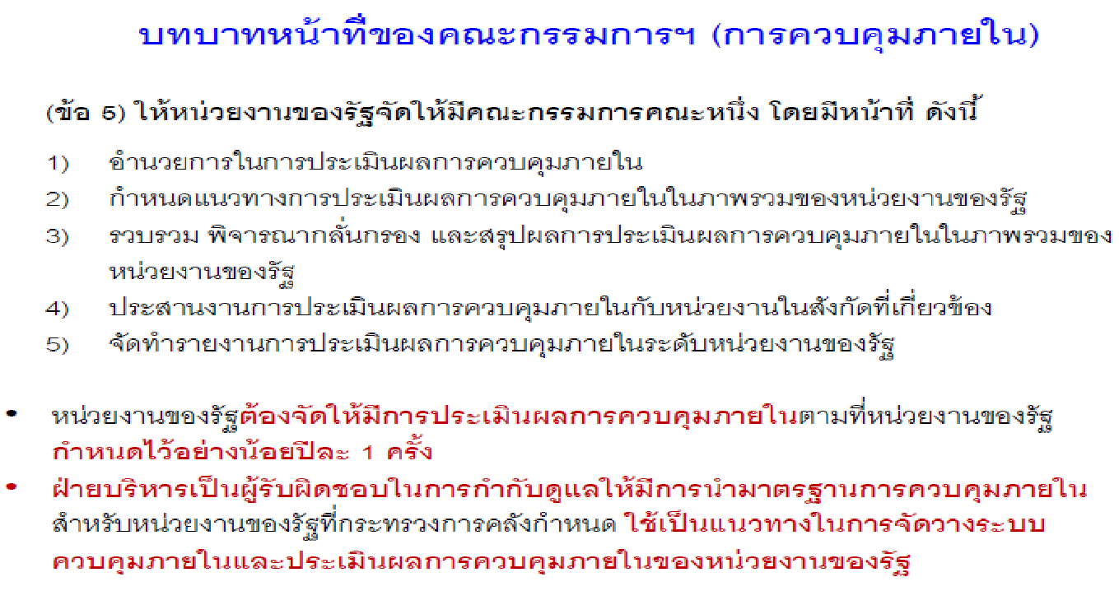

Slide 19



องค์ประกอบของมาตรฐานการควบคุมภายใน
เพื่อใช้ในขับเคลื่อนการปฏิบัติงานให้บรรลุวิสัยทัศน์ พันธกิจ ยุทธศาสตร์ และวัตถุประสงค์องค์กร
๕. กิจกรรมการติดตามผล
(Monitoring Activities)
ปค 4
๒ หลักการ
๔ หลักการ
๒. การประเมิน
ความเสี่ยง
(Risk Assessment)
๓. กิจกรรม
การควบคุม (Control Activities)
๔. สารสนเทศและการสื่อสาร (Information and Communication)
๓ หลักการ
๓ หลักการ
๑. สภาพแวดล้อมการควบคุม
(Control Environment)
๕ หลักการ

Slide 20
๑. สภาพแวดล้อมการควบคุม (Control Environment) ๕ หลักการ
“สภาพแวดล้อมของการควบคุม” หมายถึง ปัจจัยต่างๆ ที่ส่งผลให้การนำการควบคุมภายใน มาปฏิบัติและการตระหนักถึงความจำเป็นและความสำคัญของการควบคุมภายในของบุคลากรทุกคนในองค์กร
หลักการที่ ๑ – ยึดมั่นในคุณค่าของความซื่อตรง และจริยธรรม
หลักการที่ ๒ – ผู้กำกับดูแล อิสระจากฝ่ายบริหาร พัฒนาระบบการควบคุมภายใน
หลักการที่ ๓ – โครงสร้างองค์กร สายการบังคับบัญชา อำนาจหน้าที่ ความรับผิดชอบ
หลักการที่ ๔ – สร้างแรงจูงใจ พัฒนาและรักษาไว้บุคลากรที่มีความรู้ความสามารถ
หลักการที่ ๕ – ผลักดันให้บุคลากรรับผิดชอบต่อการควบคุมภายใน
สภาพแวดล้อมการควบคุมเป็นปัจจัยพื้นฐานในการดำเนินงานที่ส่งผลให้มีการนำการควบคุมภายในมาปฏิบัติทั่วทั้งหน่วยงาน ทั้งนี้ ผู้กำกับดูแลและฝ่ายบริหารจะต้องสร้างบรรยากาศให้ทุกระดับตระหนักถึงความสำคัญของการควบคุมภายใน รวมทั้ง การดำเนินงานที่คาดหวังของผู้กำกับดูแล และฝ่ายบริหาร ทั้งนี้ สภาพแวดล้อมการควบคุมเป็นพื้นฐานสำคัญที่จะส่งผลกระทบต่อองค์ประกอบของการควบคุมภายในอื่นๆ

Slide 21
๒. การประเมินความเสี่ยง (Risk Assessment) ๔ หลักการ
หมายถึง การประเมินระดับความเสียหาย ความผิดพลาดที่คาดว่าจะเกิดขึ้น และอาจส่งผลทำให้องค์กรไม่สามารถ ดำเนินงานให้บรรลุตามวัตถุประสงค์หรือเป้าหมายที่กำหนดไว้อย่างต่อเนื่องและเป็นประจำ รวมถึงกำหนดวิธีการจัดการความเสี่ยง
หลักการที่ ๖ – กำหนดวัตถุประสงค์ชัดเจนและเพียงพอ
หลักการที่ ๗ - ระบุและวิเคราะห์ความเสี่ยงอย่างครอบคลุม เพื่อกำหนดวิธีการจัดการความเสี่ยง
หลักการที่ ๘ - พิจารณาโอกาสที่จะเกิดการทุจริต
หลักการที่ ๙ – ระบุและประเมินความเปลี่ยนแปลงที่จะกระทบอย่างมีนัยสำคัญต่อการควบคุมภายใน
ความเสี่ยง (Risk) หมายถึง โอกาสหรือเหตุการณ์
ที่ไม่แน่นอนที่อาจเกิดขึ้นและส่งผลกระทบต่อวัตถุประสงค์
การประเมินความเสี่ยงเป็นกระบวนการที่ดำเนินการอย่างต่อเนื่องและเป็นประจำ เพื่อระบุ และวิเคราะห์ความเสี่ยงที่มีผลกระทบต่อการบรรลุวัตถุประสงค์ของหน่วยงานของรัฐ รวมถึงกำหนดวิธีการจัดการความเสี่ยงนั้น ฝ่ายบริหารควรคำนึงถึงการเปลี่ยนแปลงของสภาพแวดล้อมภายนอกและภารกิจภายในทั้งหมดที่มีผลต่อการบรรลุวัตถุประสงค์ของหน่วยงาน

Slide 22
๑. การระบุปัจจัยเสี่ยง
การระบุเหตุ/ปัจจัยที่อาจก่อให้เกิดความเสี่ยงที่จะไม่บรรลุวัตถุประสงค์ที่กำหนด
ความเสี่ยงจากปัจจัยภายในและภายนอกหน่วยงาน
วัตถุประสงค์ระดับองค์กรและระดับกิจกรรม
ระบุปัจจัยเสี่ยง
ความเสี่ยง ด้านการดำเนินงาน (Operations Risk) บุคลากร ทรัพย์สิน เทคโนโลยี ข้อมูล ขั้นตอนการปฏิบัติงาน/ระบบงาน/มาตรฐานงาน ความเสี่ยงจากการดำเนินงานไม่ได้ตามมาตรฐาน | ความเสี่ยง ด้านการเงิน/ไม่ใช่ตัวเงิน (Reporting Risk) การเงิน (รับ จ่าย เก็บรักษา นำส่ง) รายงานงบการเงิน การใช้จ่ายเงินงบประมาณ รายงานทรัพย์สินเมื่อสิ้นปี รายงานหนี้สินที่แท้จริง รายงานลูกหนี้ รายงานเจ้าหนี้ ความเสี่ยงจากข้อมูลไม่ถูกต้อง ไม่ครบถ้วน ไม่เป็นปัจจุบัน | ความเสี่ยง ด้านการปฎิบัติตาม กฎหมาย ระเบียบ ข้อบังคับ (Compliance Risk) ความเสี่ยงจากการไม่ปฏิบัติตามข้อกำหนด ซึ่งอาจเป็นผล มาจากบุคลากร ข้อกำหนดไม่ชัดเจน/เหมาะสม นโยบาย

Slide 23
๒. การวิเคราะห์ความเสี่ยง (Risk Analysis)
เทคนิคการวิเคราะห์ความเสี่ยงโดยจะวิเคราะห์ความเสี่ยงโดย ประเมิน ความถี่ที่จะเกิดหรือโอกาส ที่จะเกิดความเสี่ยงและผลกระทบของความเสี่ยง
การวัดโอกาสที่จะเกิดความเสี่ยง (Likelihood)
เป็นการประเมินความเป็นไปได้/โอกาสในการเกิดเหตุการณ์ต่าง ๆ ว่ามีมากน้อยเพียงใด พิจารณาในรูปของความถี่ (Frequency) หรือระดับความเป็นไปได้/โอกาส
การวัดผลกระทบ (Impact)
เป็นการพิจารณาถึงความรุนแรงของเหตุการณ์ต่างๆที่จะเกิดความเสียหาย/ผลกระทบต่อองค์กร ซึ่งมีทั้ง ผลกระทบในเชิงปริมาณ(คิดเป็นมูลค่าความสูญเสียได้) และในเชิงคุณภาพ
คำนวณระดับความเสี่ยง (Risk Exposure) เพื่อจัดลำดับ

Slide 24
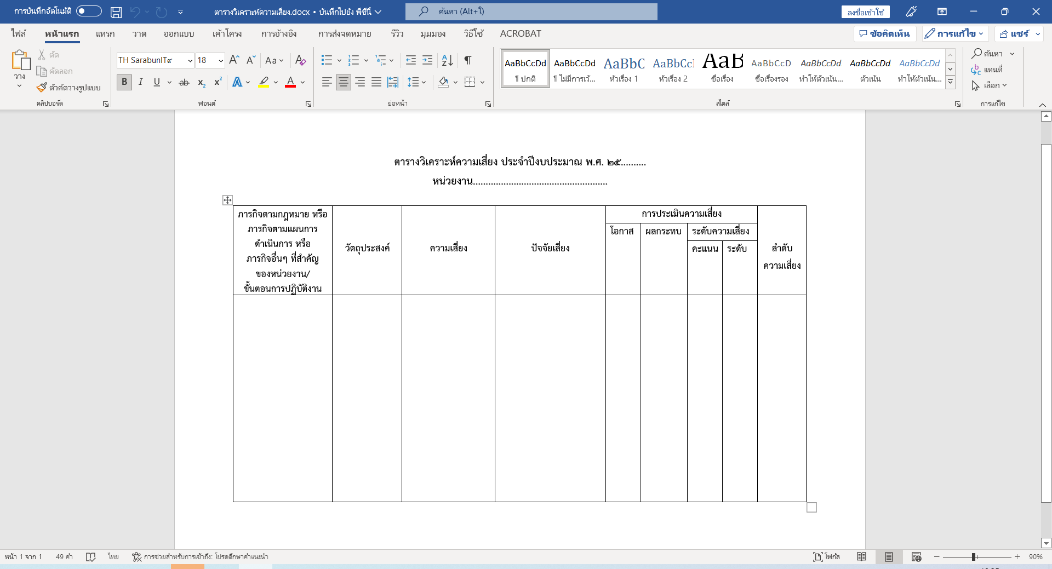
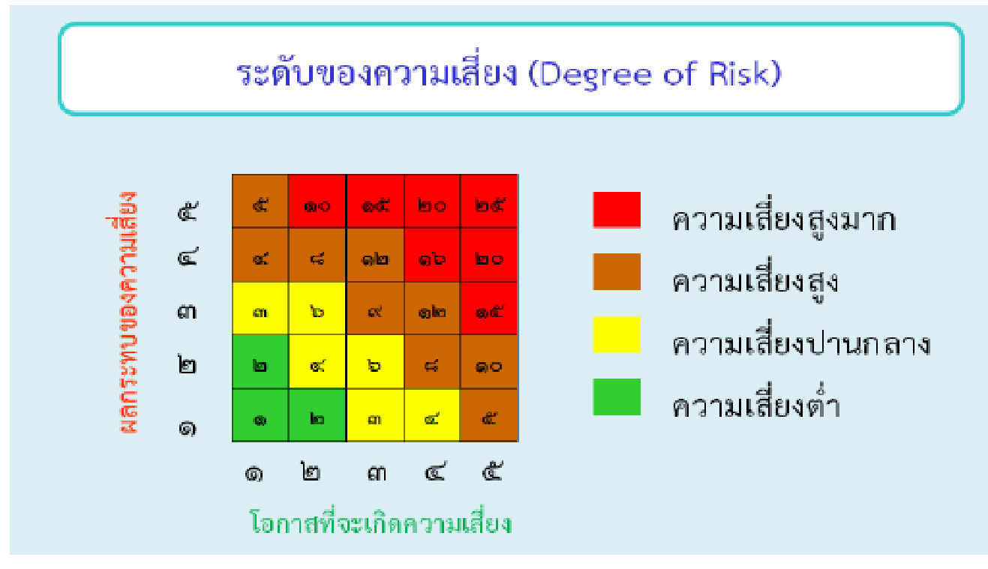
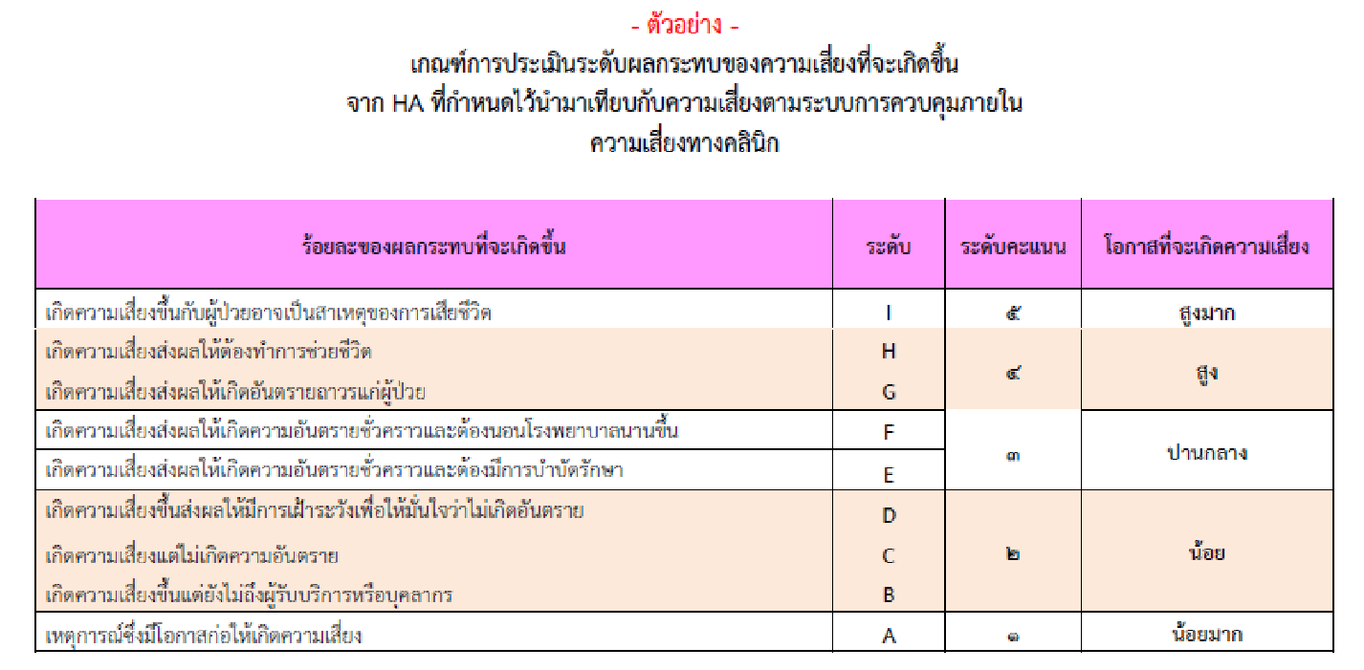
การประเมินความเสี่ยง
ตารางวิเคราะห์ความเสี่ยง (Risk Analysis) และการจัดลำดับความเสี่ยง

Slide 25
การยอมรับความเสี่ยง (Risk Acceptance)
ความเสี่ยงที่หน่วยงานสามารถยอมรับได้ภายใต้การควบคุมที่มีอยู่ในปัจจุบัน
การลดหรือการควบคุมความเสี่ยง
(Risk Reduction)การดำเนินการเพิ่มเติมเพื่อลดโอกาสที่จะเกิดขึ้นหรือผลกระทบของความเสี่ยงให้อยู่ในระดับที่ยอมรับได้
๓. การจัดการความเสี่ยง
(Risk Response)
การกระจาย/โอนความเสี่ยง(Risk Sharing)
การร่วมหรือแบ่งความรับผิดชอบกับผู้อื่นในการจัดการความเสี่ยง
การหลีกเลี่ยงความเสี่ยง(Risk Avoidance)ความเสี่ยงอยู่ในระดับสูงมากและหน่วยงานไม่อาจยอมรับได้ จึงต้องจัดการความเสี่ยงนั้นให้อยู่นอกเงื่อนไขของการดำเนินงาน

Slide 26

๓. กิจกรรมควบคุม (Control Activities) ๓ หลักการ
หมายถึง กิจกรรมหรือการดำเนินงานต่างๆ ภายในองค์กร รวมถึงนโยบาย แนวปฏิบัติข้อกำหนด และระเบียบ ปฏิบัติที่สามารถช่วยจัดการกับความเสี่ยง หรือความเสียหายที่อาจเกิดขึ้น รวมถึงกระบวนการปฏิบัติงาน และนำเทคโนโลยีมาใช้ในการดำเนินงาน
หลักการที่ ๑๐ – ระบุและพัฒนา เพื่อลดความเสี่ยงให้อยู่ในระดับที่ยอมรับได้
หลักการที่ ๑๑ – พัฒนาระบบเทคโนโลยี ที่ใช้ในการควบคุม
หลักการที่ ๑๒ – กำหนดขั้นตอนการปฏิบัติงาน เพื่อนำนโยบายไปสู่การปฏิบัติจริง
กิจกรรมการควบคุมเป็นการปฏิบัติที่กำหนดไว้ในนโยบายและกระบวนการดำเนินงาน เพื่อให้มั่นใจว่าการปฏิบัติตามการสั่งการของฝ่ายบริหารจะลดหรือควบคุมความเสี่ยงให้สามารถบรรลุวัตถุประสงค์ กิจกรรมการควบคุมควรได้รับการนำไปปฏิบัติทั่วทุกระดับของหน่วยงานของรัฐ ในกระบวนการปฏิบัติงาน ขั้นตอนการดำเนินงานต่างๆ รวมถึงการนำเทคโนโลยีมาใช้ในการดำเนินงาน

Slide 27

ระบบการควบคุม
การมอบหมายหน้าที่
ความรับผิดชอบ
การแบ่งแยกหน้าที่
การอนุมัติ (กำหนดขอบเขต
อำนาจในการอนุมัติ)
แนวทางการปฏิบัติงาน คู่มือ
การดูแลป้องกันทรัพย์สิน
การกำหนดนโยบาย
การกำกับดูแล
การสอบทานจากระดับต่างๆ
การสั่งการ การสื่อสาร
การตรวจนับ
การจัดทำเอกสารหลักฐาน
การควบคุมการประมวลผลข้อมูล
ฯ ล ฯ

Slide 28
การควบคุมภายในมี 2 ลักษณะ
Hard Control
ITA
Internal Audit
Soft Control
เป็นลายลักษณ์อักษร มองเห็น จับต้องได้
มองไม่เห็น จับต้องไม่ได้
นโยบายและระเบียบ วิธีปฏิบัติ
โครงสร้างองค์การ
ขั้นตอนการปฏิบัติงาน
การกำหนดงานในหน้าที่
และ ความรับผิดชอบ
การมอบหมายอำนาจ
ความซื่อสัตย์ สุจริต
วัฒนธรรม
ความมีจริยธรรม
ภาวะผู้นำที่ดี
ความรับผิดชอบร่วม
ทัศนคติ และ จิตสำนึก
ส่งเสริม/สร้างจิตสำนึก ทักษะ ความสามารถของ
บุคลากร ให้เกิดการกระทำ/พฤติกรรมที่ส่งเสริมให้
การปฏิบัติงานประสบผลสำเร็จ
ฝ่ายบริหารกำหนดเป็นลายลักษณ์อักษร
ให้ผู้ปฏิบัติงานดำเนินการได้บรรลุวัตถุประสงค์

Slide 29
ประเภทของการควบคุมภายใน
แบบป้องกัน
Preventive
แบบค้นพบ
Detective
แบบแก้ไข
Corrective
แบบสั่งการ
Directive
แบบส่งเสริม
และพัฒนา
ป้องกันไม่ให้ความผิดพลาด
หรือความไม่ถูกต้อง ความ
ไม่เหมาะสมทั้งหลายเกิดขึ้น
ต้องการค้นหาข้อผิดพลาด
หลังจากที่ความผิด ได้เกิด
ขึ้นแล้ว
เป็นการดำเนิน
การแก้ไขปัญหาที่
ตรวจพบจากการ
ใช้วิธีการควบคุม
แบบค้นหา
เป็นวิธีการควบคุม
ที่ออกแบบมาเพื่อ
ให้ได้รับผล ซึ่งเป็น
ที่ต้องการของ
ฝ่ายบริหาร
-- จัดทำโครงการ
ส่งเสริมคนดี
การสร้างแรงจูงใจ
ส่งเสริมเรื่องคุณ
ธรรมจริยธรรมเพื่อ
สร้างจิตสำนึกที่ดี
การแบ่งแยกหน้าที่ชัดเจน
การอนุมัติ
การกำหนดมาตรการต่าง ๆ
การซ้อมแผนอุบัติภัย
การจัดให้มีเวรยามตรวจตรา
ความปลอดภัย
- การตรวจนับ
- การจัดทำงบกระทบ
ยอดบัญชีเงินฝาก
ธนาคาร
-การตรวจสอบ
-นโยบาย
-คำสั่ง
-ระเบียบ

Slide 30
๔. สารสนเทศและการสื่อสาร (Information and Communications)
๓ หลักการ
หมายถึง การจัดให้มีระบบสารสนเทศที่มีประสิทธิภาพ เป็นปัจจุบัน เพื่อช่วยสนับสนุนการติดต่อสื่อสารระหว่าง บุคลากรภายในองค์กร และช่วยให้การปฏิบัติหน้าที่เป็นไปอย่างมีประสิทธิภาพ
หลักการที่ ๑๓ - จัดทำจัดหาและใช้สารสนเทศ เพื่อสนับสนุนการปฏิบัติงาน
หลักการที่ ๑๔ - มีการสื่อสารข้อมูลภายในองค์กร ให้มีการควบคุมภายในอย่างต่อเนื่อง
หลักการที่ ๑๕ - มีการสื่อสารกับหน่วยงานภายนอก ในประเด็นที่อาจกระทบต่อการควบคุมภายใน
สารสนเทศเป็นสิ่งจำเป็นสำหรับหน่วยงานของรัฐที่จะช่วยให้มีการดำเนินการตามการควบคุมภายในที่กำหนด เพื่อสนับสนุนให้บรรลุวัตถุประสงค์ของหน่วยงานของรัฐ การสื่อสารเกิดขึ้นได้ทั้งจากภายในและภายนอก และเป็นช่องทางเพื่อให้ทราบถึงสารสนเทศที่สำคัญในการควบคุมการดำเนินงานของหน่วยงานของรัฐ การสื่อสารจะช่วยให้บุคลากรในหน่วยงานมีความเข้าใจถึงความรับผิดชอบ และความสำคัญของการควบคุมภายในที่มีต่อการบรรลุวัตถุประสงค์

Slide 31
๕. กิจกรรมการติดตามผล (Monitoring Activities) ๒ หลักการ
หมายถึง การตรวจสอบและประเมินความเพียงพอและความเหมาะสมของระบบการควบคุมภายในที่เกี่ยวข้องกับ การปฏิบัติงานในส่วนงานและกิจกรรมต่างๆ ขององค์กร รวมถึงการรายงานต่อฝ่ายบริหารและผู้กำกับดูแล อย่างทันเวลา
หลักการที่ ๑๖ – ติดตามและประเมินผลการควบคุมภายใน
หลักการที่ ๑๗ – ประเมินผลและสื่อสารข้อบกพร่องของการควบคุมภายในทันเวลาต่อฝ่ายบริหาร เพื่อสั่งการ
กิจกรรมการติดตามผลเป็นการประเมินผลระหว่างการปฏิบัติงาน การประเมินผลเป็นรายครั้ง หรือเป็นการประเมินผลทั้งสองวิธีร่วมกัน เพื่อให้เกิดความมั่นใจว่าได้มีการปฏิบัติตามหลักการในแต่ละองค์ประกอบของการควบคุมภายในทั้ง ๕ องค์ประกอบ กรณีที่ผลการประเมินการควบคุมภายในจะก่อให้เกิดความเสียหายต่อหน่วยงานของรัฐ ให้รายงานต่อฝ่ายบริหาร และผู้กำกับดูแล อย่างทันเวลา

Slide 32
สรุปองค์ประกอบของการควบคุมภายใน
5. กิจกรรมการติดตามผล
- ระหว่างปฏิบัติงาน/รายครั้ง
- สื่อสารความเสี่ยงทันเวลา
/
วัตถุประสงค์
ด้านการดำเนินงาน
(Operations Objectives)
ด้านการรายงาน
(Reporting Objectives)
ด้านการปฏิบัติตามกฎหมาย ระเบียบและข้อบังคับ
(Compliance Objectives)
2. การประเมินความเสี่ยง | 3. กิจกรรมควบคุม | 4. สารสนเทศและการสื่อสาร
ระบุเป้าหมายชัดเจน ระบุและวิเคราะห์ความเสี่ยง โอกาสที่จะเกิดการทุจริต ระบุและประเมินความเปลี่ยนแปลง | ลดความเสี่ยง /ยอมรับได้ สนับสนุน นำเทคโนโลยี กำหนดนโยบาย ขั้นตอนการปฏิบัติงาน สู่การปฏิบัติจริง | จัดทำ จัดหา ใช้สารสนเทศมีคุณภาพ การสื่อสารภายในองค์กร การสื่อสารภายนอก/ผลกระทบขั้นตอนการปฏิบัติงาน
แรงจูงใจ |  | หน้าที่ความรับผิดชอบ
ซื่อตรงและจริยธรรม | ความเป็นอิสระ |  | โครงสร้างองค์กร
1. สภาพแวดล้อมการควบคุม

Slide 33
ประโยชน์ของการควบคุมภายใน
1
การปฏิบัติงานเป็นไปอย่างมีระบบ การดำเนินงานเป็นไปตามมาตรฐาน
ถูกต้องครบถ้วนตามกฎหมาย ระเบียบ ข้อบังคับที่กำหนด โปร่งใส ตรวจสอบได้
2
การบริหารและการใช้ทรัพยากรเป็นไปอย่างมีประสิทธิภาพ ประหยัด และคุ้มค่า โดยนำองค์ความรู้จากบุคลากรมาใช้ให้เกิดประโยชน์ต่อองค์กร
3
มีข้อมูลและรายงานทางการเงินที่ถูกต้อง ครบถ้วนและเชื่อถือได้สามารถนำไปใช้ในการตัดสินใจ
4
การดำเนินงานขององค์กรบรรลุวัตถุประสงค์ที่กำหนดไว้ อย่างมีประสิทธิภาพ ประสิทธิผล
๕
เป็นเครื่องมือช่วยผู้บริหารในการกำกับดูแลการปฏิบัติงานได้อย่างดียิ่ง

Slide 34
ข้อจำกัดของการควบคุมภายใน
การละเว้น หรือไม่ปฏิบัติตามระบบการควบคุมภายในที่กำหนด (Breakdown)
มีเหตุการณ์ที่ไม่คาดว่าจะเกิดขึ้น (Abnormal Course)
การร่วมมือกันกระทำการทุจริต (Collusion)
การก้าวก่ายหน้าที่ของคณะกรรมการดำเนินการ (Management Override)
ขาดการสื่อสารภายในองค์กร (Communication)
ต้นทุนสูง คุ้มค่ากับประโยชน์ที่จะได้รับ (Cost – Effective)

Slide 35

ประเมินกระบวนการปฏิบัติงาน
35

Slide 36
ตัวอย่างแบบฟอร์มการออกแบบกระบวนงาน
ชื่อกระบวนการ..........................................................................
วัตถุประสงค์ เพื่อ.......................................................................
ผู้รับผิดชอบ | ขั้นตอนการปฏิบัติงาน | จุดควบคุมความเสี่ยง | ระยะเวลา
No
Yes
No
Yes
จุดเริ่มต้น และ
สิ้นสุดของกระบวนการ
กิจกรรมและ
การปฏิบัติงาน
การตัดสินใจ
ทิศทาง/
การเคลื่อนไหว
ของงาน
จุดเชื่อมต่อระหว่างขั้นตอน
(เช่น กรณีการเขียนกระบวนการ
ไม่สามารถจบได้ภายใน 1 หน้า)

Slide 37

ตัวอย่างการวิเคราะห์ความเสี่ยงจากกระบวนการหลัก
งานอนามัยแม่และเด็ก
ขั้นตอนการปฏิบัติงาน
4.ให้สุขศึกษาและการนัดบริการครั้งต่อไป
1.ซักประวัติ
2.คัดกรอง
3.ให้บริการ
1.1 สอบถามข้อมูลทั่วไป
1.2 สอบถามประวัติสุขภาพ
1.3 สอบถามประวัติทางสูติศาสตร์
2.1 ชั่งน้ำหนัก
2.2 วัดส่วนสูง
2.3 วัดความดันโลหิต
3.1 ตรวจร่างกายทั่วไปและตรวจครรภ์ตามเกณฑ์มาตรฐาน3.2 ตรวจโลหิต3.3 ฉีดวัคซีนป้องกันบาดทะยัก3.4 จ่ายยา
4.1 ให้คำแนะนำ
4.2 นัดหมาย
การควบคุมที่มีอยู่/จุดควบคุมความเสี่ยง

Slide 38
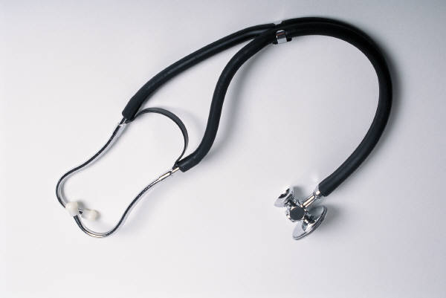

ความเสี่ยง
จากการซักประวัติ
- ผู้ป่วยพูดไม่ตรงความจริงเกี่ยว
กับประวัติของตนเอง
- เจ้าหน้าที่ซักประวัติไม่ครอบคลุม
- เจ้าหน้าที่ไม่มีความรู้ ความชำนาญ
เพียงพอในการซักประวัติ

Slide 39
ตารางวิเคราะห์ความเสี่ยง
ภารกิจตามกฎหมายที่จัดตั้งหน่วยงานของรัฐหรือภารกิจตามแผนการดำเนินการหรือภารกิจอื่นๆ ที่สำคัญของหน่วยงานของรัฐ | วัตถุประสงค์ของภารกิจ | ความเสี่ยง | ปัจจัยเสี่ยง | การประเมินความเสี่ยง
 |  |  |  | โอกาส | ผลกระทบ | ระดับคะแนน | ระดับความเสี่ยง | ลำดับความเสี่ยง
ภารกิจด้านการพยาบาล งานอนามัยแม่และเด็ก 1.ซักประวัติ 2.คัดกรอง 3.ให้บริการ 4.ให้สุขศึกษาและการนัดบริการครั้งต่อไป | เพื่อ............................................. | 1. ผู้ป่วยพูดไม่ตรงความจริงเกี่ยวกับ ประวัติของตนเอง 2. เจ้าหน้าที่ซักประวัติไม่ครอบคลุม 3.เจ้าหน้าที่ไม่มีความรู้ ความชำนาญ เพียงพอในการซักประวัติ | 1. 2. 3 | 4 3 4 | 5 4 4 | 20 12 16 | 5 3 4 | สูงมาก ปานกลาง สูง
WI
39

Slide 40
ตัวอย่างการวิเคราะห์ความเสี่ยงจากกระบวนงานสนับสนุน
งานการเงิน
ขั้นตอนการปฏิบัติงาน
3.จ่ายเงินให้เจ้าหนี้หรือ ผู้มีสิทฺธิรับเงิน
2.เสนอผู้มีอำนาจอนุมัติจ่ายเงิน
1.จัดทำใบสำคัญจ่าย
1.1 รับเอกสารการขอรับเงินจากเจ้าหนี้หรือผู้มีสิทธิรับเงิน
1.2 ตรวจสอบความถูกต้องครบถ้วนของเอกสารขอรับเงิน
1.3 จัดทำใบสำคัญจ่ายและเอกสารประกอบรายการเพื่อเสนอขออนุมัติจ่ายเงิน
2.1 ผู้มีอำนาจลงนามในเช็ค
2.2 เช็ค
2.3 เอกสารเบิกจ่าย
2.4 ทะเบียนจ่ายเช็ค
3.1 ตรวจสอบตัวตนผู้รับเช็ค
3.2 ใบมอบอำนาจ/ใบมอบฉันทะ
3.3 ผู้รับเช็คลงนามรับเช็ค ในขั้วเช็คและทะเบียนจ่ายเช็ค
3.4 หลักฐานการจ่าย (ใบเสร็จ/ใบสำคัญ)
การควบคุมที่มีอยู่/จุดควบคุมความเสี่ยง

Slide 41


ความเสี่ยงจากการจ่ายเงิน
1.การจ่ายเงินล่าช้า
2. จ่ายเงินผิดพลาดให้ผู้ที่ไม่มีสิทธิรับเงิน
หรือไม่ใช่เจ้าหนี้
3. ไม่มีหลักฐานประกอบการจ่ายเงิน

Slide 42
ตารางวิเคราะห์ความเสี่ยง
ภารกิจตามกฎหมายที่จัดตั้งหน่วยงานของรัฐหรือภารกิจตามแผนการดำเนินการหรือภารกิจอื่นๆ ที่สำคัญของหน่วยงานของรัฐ | วัตถุประสงค์ของภารกิจ | ความเสี่ยง | ปัจจัยเสี่ยง | การประเมินความเสี่ยง
 |  |  |  | โอกาส | ผลกระทบ | ระดับคะแนน | ลำดับความเสี่ยง | ระดับความเสี่ยง
ภารกิจอำนวยการ กลุ่มงานการเงิน กระบวนการทำงานด้านการจ่ายเงิน ขั้นตอน - จัดทำใบสำคัญจ่าย - เสนอผู้มีอำนาจอนุมัติจ่ายเงิน - จ่ายเงินให้เจ้าหนี้หรือผู้มีสิทธิรับเงิน | เพื่อให้การจ่ายเงินเป็นไปโดยถูกต้อง ประหยัด ภายในระยะเวลาที่กำหนด และมีความโปร่งใส | 1. การจ่ายเงินล่าช้า 2. จ่ายเงินผิดพลาดให้ผู้ที่ไม่มีสิทธิรับเงินหรือไม่ใช่เจ้าหนี้ 3.ไม่มีหลักฐานประกอบการจ่ายเงิน | 1. เจ้าหน้าที่ทำเอกสารสูญหาย 2. ตรวจสอบเอกสารผิดพลาด 3. จัดทำใบสำคัญจ่ายโดยมีเอกสารประกอบไม่ถูกต้อง ครบถ้วน | 1 3 4 | 5 5 5 | 5 15 20 | 3 2 1 | ต่ำ สูง สูงมาก
42

Slide 43

การประเมินผลการควบคุมภายใน
และการจัดทำรายงาน
การควบคุมภายใน

Slide 44

ประเมินเพื่อ
ทราบความเสี่ยงโดยทั่วไปที่มีผลกระทบต่อวัตถุประสงค์
ของการควบคุมภายใน (ORC)
ทราบความเพียงพอของระบบการควบคุมภายใน
44

Slide 45

การประเมินตนเอง ( CSA )
ผู้บริหาร
ร่วมกันทบทวน
ผู้ปฏิบัติงาน
สภาพแวดล้อม
ของการควบคุม
ลด
ความสิ้นเปลือง
ความสูญเปล่า
การควบคุมที่มีอยู่
ลด
การรั่วไหล/
ทุจริต
กระบวน
การปฏิบัติงาน
จุดอ่อน/ความเสี่ยง
ที่ยังเหลืออยู่
ความเสี่ยง
ลดความเสี่ยง
ในรูปแบบต่างๆ
45

Slide 46
การประเมินรายครั้ง
(Control Self Assessment : CSA)
3
การประเมินความเสี่ยงที่
ยังมีอยู่ที่เกี่ยวข้องกับ
การบรรลุวัตถุประสงค์ของ
กิจกรรมต่าง ๆ
การประเมินตามแบบประเมิน
องค์ประกอบของมาตรฐาน
การควบคุมภายใน
1
การประเมินการ
ควบคุมภายใน
ที่มีอยู่ของกิจกรรมต่าง ๆ
2
วิเคราะห์ความมีอยู่ ความเพียงพอ
ประสิทธิผลของการควบคุม
และเสนอแผนการปรับปรุง
รายงานของ
ส่วนงานย่อย
(ปค 4 ปค 5)

Slide 47


ภารกิจตามกฎกระทรวง
แบ่งส่วนราชการที่จัดตั้งหน่วยงาน
แนวทางการประเมินผลการควบคุมภายใน
ภารกิจตามแผนการดำเนินงานที่สำคัญ
ภารกิจอื่น ๆ ที่สำคัญ
เช่น ภารกิจสนับสนุน
Back Office

Slide 48
กฎกระทรวง
แบ่งส่วนราชการสำนักงานปลัดกระทรวง
กระทรวงสาธารณสุข พ.ศ. ๒๕๖๐
ข้อ ๒๐ สำนักงานสาธารณสุขจังหวัด มีอำนาจหน้าที่ ดังต่อไปนี้
(๑) จัดทำแผนยุทธศาสตร์ด้านสุขภาพในเขตพื้นที่จังหวัด
(๒) ดำเนินการและให้บริการด้านการแพทย์และการสาธารณสุขในเขตพื้นที่จังหวัด
(๓) กำกับ ดูแล ประเมินผล และสนับสนุนการปฏิบัติงานของหน่วยงานสาธารณสุข
ในเขตพื้นที่จังหวัด เพื่อให้การปฏิบัติงานเป็นไปตามกฎหมาย มีการบริการสุขภาพที่มีคุณภาพและ
มีการคุ้มครองผู้บริโภคด้านสุขภาพ
(๔) ส่งเสริม สนับสนุน และประสานงานเกี่ยวกับงานสาธารณสุขในเขตพื้นที่จังหวัดให้เป็นไปตามนโยบายของกระทรวง
(๕) พัฒนาระบบสารสนเทศ งานสุขศึกษา และการสื่อสารสาธารณะด้านสุขภาพในเขตพื้นที่จังหวัด
(๖) ปฏิบัติงานร่วมกับหรือสนับสนุนการปฏิบัติงานของหน่วยงานอื่นที่เกี่ยวข้องหรือที่ได้รับมอบหมาย

Slide 49
ข้อ ๒๑ สำนักงานสาธารณสุขอำเภอ มีอำนาจหน้าที่ ดังต่อไปนี้
(๑) จัดทำแผนยุทธศาสตร์ด้านสุขภาพในเขตพื้นที่อำเภอ
(๒) ดำเนินการและให้บริการด้านการแพทย์และการสาธารณสุขในเขตพื้นที่อำเภอ
(๓) กำกับ ดูแล ประเมินผล และสนับสนุนการปฏิบัติงานของหน่วยงานสาธารณสุข
ในเขตพื้นที่อำเภอ เพื่อให้การปฏิบัติงานเป็นไปตามกฎหมาย มีการบริการสุขภาพที่มีคุณภาพและ
มีการคุ้มครองผู้บริโภคด้านสุขภาพ
(๔) ส่งเสริม สนับสนุน และประสานงานเกี่ยวกับงานสาธารณสุขในเขตพื้นที่อำเภอ
ให้เป็นไปตามนโยบายของกระทรวง
(๕) พัฒนาระบบสารสนเทศ งานสุขศึกษา และการสื่อสารสาธารณะด้านสุขภาพ
ในเขตพื้นที่อำเภอ
(๖) ปฏิบัติงานร่วมกับหรือสนับสนุนการปฏิบัติงานของหน่วยงานอื่นที่เกี่ยวข้องหรือที่ได้รับมอบหมาย

Slide 50
ส่วนกลาง
รายงานการประเมินผลการควบคุมภายใน
ส่วนภูมิภาค
กระทรวงการคลัง
กระทรวงการคลัง
ภายใน 180 วันนับจากสิ้นปีงบประมาณ
ภายใน 150 วันนับจากสิ้นปีงบประมาณ
ผู้ว่าราชการจังหวัด
คณะกรรมการ
กระทรวงสาธารณสุข
(16 หน่วยงาน)
ภายใน 90 วันนับจากสิ้นปีงบประมาณ
รพศ./รพท./รพช
ภายใน 90 วันนับจากสิ้นปีงบประมาณ
(ผู้กำกับดูแล)
สำนักงานสาธารณสุขจังหวัด
สำนักงานปลัดกระทรวงสาธารณสุข
คณะกรรมการ
สำนักงานสาธารณสุขอำเภอ
หน่วยงานส่วนกลาง/
ส่วนกลางที่มีสำนักงานตั้งในส่วนภูมิภาค
รพ.สต.ทุกแห่ง

Slide 51

สิ่งที่หน่วยงานต้องจัดทำ (สำหรับหน่วยงานย่อย/องค์กร)
รายงานการประเมินองค์ประกอบของการควบคุมภายใน (ปค.4 ส่วนงานย่อย)
รายงานการประเมินองค์ประกอบของการควบคุมภายใน (ปค.4)ระดับองค์กร
รายงานผลการประเมินการควบคุมภายใน (ปค. 5 ส่วนงานย่อย)
รายงานผลการประเมินการควบคุมภายใน (ปค. 5) ระดับองค์กร
รายงานผลการติดตามรายงานการประเมินการควบคุมภายใน (แบบติดตาม ปค.5 ส่วนงานย่อย)
รายงานผลการติดตามรายงานการประเมินการควบคุมภายใน (แบบติดตาม ปค.5)
ตารางความเสี่ยง
Flowchart
แบบสอบถามการควบคุมภายใน

Slide 52
..........................(๑)...................................
รายงานการประเมินองค์ประกอบของการควบคุมภายใน
สำหรับระยะเวลาดำเนินงานสิ้นสุด ........................(๒).........................
แบบ ปค. ๔
การประเมิน
๕ องค์ประกอบ
๑๗ หลักการ
(๓) องค์ประกอบของการควบคุมภายใน | (๔) ผลการประเมิน/ข้อสรุป
๑. สภาพแวดล้อมการควบคุม ............................................................... ๒. การประเมินความเสี่ยง ............................................................... ๓. กิจกรรมการควบคุม ............................................................... ๔. สารสนเทศและการสื่อสาร ............................................................... ๕. กิจกรรมการติดตามผล ............................................................... | ............................................................... ............................................................... ............................................................... ............................................................... ...............................................................
ผลการประเมินโดยรวม (๕)
.............................................................................
ลายมือชื่อ .........................(๖).............................
ตำแหน่ง .........................(๗).................................
วันที่ ....(๘).... เดือน …............... พ.ศ. ................

Slide 53
...........(๑) ชื่อหน่วยงาน............
รายงานการประเมินผลการควบคุมภายใน
สำหรับระยะเวลาการดำเนินงานสิ้นสุด .....(๒) (วันที่ เดือน พ.ศ. )......
ลายมือชื่อ ........(๑๐) (หัวหน้าหน่วยงาน) ........
ตำแหน่ง .........(๑๑)....................................................
วันที่ ......(๑๒)...... เดือน ...................... พ.ศ. .............
แบบ ปค. ๕
(๓) ภารกิจตามกฎหมายจัดตั้งหน่วยงานของรัฐ หรือภารกิจตามแผนการดำเนินการ หรือภารกิจอื่นๆ ที่สำคัญของหน่วยงานของรัฐ/วัตถุประสงค์ | (๔) ความเสี่ยง | (๕) การควบคุมภายในที่มีอยู่ | (๖) การประเมินผลการควบคุมภายใน | (๗) ความเสี่ยง ที่ยังมีอยู่ | (๘) การปรับปรุง การควบคุมภายใน | (๙) หน่วยงาน ที่รับผิดชอบ
ระบุ ภารกิจตามกฎหมายที่จัดตั้งหน่วยงานของรัฐ หรือภารกิจตามแผนการดำเนินงาน หรือภารกิจอื่น ๆ ที่สำคัญของหน่วยงานของรัฐ วัตถุประสงค์ เพื่อ............................................................ ................................................................ | ระบุ ความเสี่ยงสำคัญ ของแต่ละภารกิจ | ระบุ การควบคุมของแต่ละภารกิจ เพื่อลดหรือควบคุมความเสี่ยง เช่น สรุปขั้นตอน/วิธีปฏิบัติงาน/นโยบาย/กฎเกณฑ์ | ระบุ ผลการประเมินว่า เพียงพอและมีประสิทธิผลหรือไม่ | ระบุ ความเสี่ยงที่ยังมีอยู่ที่มีผลกระทบต่อการบรรลุวัตถุประสงค์ แต่ละภารกิจ | ระบุ การปรับปรุงการควบคุมเพื่อป้องกันหรือลดความเสี่ยง (ในงวด/ปีถัดไป) | ระบุ ระยะเวลา/ชื่อผู้รับผิดชอบหรือหน่วยงานการปรับปรุงการควบคุมภายใน

Slide 54
จัดทำรายงานติดตามผลการควบคุมภายใน งวดก่อน
แบบติดตาม ปค. ๕
...........(๑) ชื่อหน่วยงาน............
รายงานผลการติดตามรายงานการประเมินผลการควบคุมภายใน
สำหรับระยะเวลาการดำเนินงานสิ้นสุด .....(๒).......ถึง...................
ลายมือชื่อ ........(๑๐) (หัวหน้าหน่วยงาน) ........
ตำแหน่ง .........(๑๑)....................................................
วันที่ ......(๑๒)...... เดือน ...................... พ.ศ. .............
(๓) ภารกิจตามกฎหมายจัดตั้งหน่วยงานของรัฐ หรือภารกิจตามแผนการดำเนินการ หรือภารกิจอื่นๆ ที่สำคัญของหน่วยงานของรัฐ/วัตถุประสงค์ | (๔) การควบคุมภายในที่มีอยู่ | (๕) ความเสี่ยง ที่ยังมีอยู่ | (๖) การประเมินผลการควบคุมภายใน | (๗) หน่วยงาน ที่รับผิดชอบ/กำหนดเสร็จ | (๘) สถานะดำเนินการ | (๙) วิธีการติดตามและสรุปผลการประเมิน/ข้อคิดเห็น
ระบุ ภารกิจตามกฎหมายที่จัดตั้งหน่วยงานของรัฐ หรือภารกิจตามแผนการดำเนินงาน หรือภารกิจอื่น ๆ ที่สำคัญของหน่วยงานของรัฐ วัตถุประสงค์ เพื่อ............................................................ ................................................................ | ระบุ การควบคุมภายในของแต่ละภารกิจเพื่อลดหรือควบคุมความเสี่ยง เช่น ขั้นตอน วิธีปฏิบัติ กฎเกณฑ์ | ระบุ ความเสี่ยงที่ยังมีอยู่ที่มีผลกระทบต่อการบรรลุวัตถุประสงค์ แต่ละภารกิจ | ระบุ การปรับปรุงการควบคุมเพื่อป้องกันหรือลดความเสี่ยง (๕) (ในงวด/ปีถัดไป) | ระบุ ชื่อหน่วยงานที่รับผิดชอบการปรับปรุงการควบคุมภายใน ละกำหนดเสร็จ | ระบุ สถานะดำเนินการ | ระบุ วิธีการติดตามและสรุปผลการประเมิน/ข้อคิดเห็น
สถานะดำเนินการ
= ดำเนินการแล้วเสร็จ
√ = ดำเนินการแล้วแต่ล่าช้ากว่ากำหนด
× = ยังไม่ได้ดำเนินการ
◌ = อยู่ระหว่างดำเนินการ

Slide 55






การสนับสนุนจากผู้บริหาร
การติดตามประเมินผล
ความรับผิดชอบ
ปัจจัยสู่ความสำเร็จ
การดำเนินการต่อเนื่อง
เป้าหมายที่ชัดเจน
การสื่อสารมีประสิทธิผล

Slide 56
สรุป
การควบคุมภายใน คือ กระบวนการที่ทุกคนมีส่วนร่วมเพื่อช่วยให้องค์กรบรรลุวัตถุประสงค์
บุคลากรทุกคนทุกฝ่าย มีหน้าที่ตระหนักถึงความสำคัญของการควบคุม และริเริ่มแก้ไขสิ่งที่บกพร่อง
องค์กรต้องสร้าง สภาพแวดล้อมการควบคุมภายในที่ดี เพื่อสกัดกั้นการทุจริตและฉ้อโกง
ผู้บริหารและบุคลากร ต้องใส่ใจกับ สัญญาณบอกเหตุของทุจริตและตอบสนองอย่างรวดเร็ว
ผู้ตรวจสอบภายใน มีบทบาทสำคัญในการป้องกันและตรวจสอบทุจริตในองค์กร.

Slide 57



การบริหารจัดการความเสี่ยง
การควบคุมภายใน
การตรวจสอบภายใน
พรบ.วินัยการเงินการคลังมาตรา 79
เพื่อธรรมาภิบาลของระบบสุขภาพ
กระทรวงสาธารณสุข

Slide 58

กลุ่มตรวจสอบภายใน
สำนักงานปลัดกระทรวงสาธารณสุข
โทร. 02-5901545
โทร. 092 2460751
wanon2512@hotmail.com

